Slide 1

WIELOLETNI
PROGRAM
INWESTYCYJNY
POWIATU WOŁOMIŃSKIEGO
Na lata 2017 - 2021

Slide 2
WPI jest zestawieniem najważniejszych dla Powiatu Wołomińskiego zadań inwestycyjnych przewidzianych do realizacji w okresie pięciu kolejnych lat.
• WPI zawiera inwestycje realizowane w cyklu wieloletnim oraz zadania o wartości powyżej 100.000 zł,
• WPI stanowi podstawę tworzenia w kolejnych latach projektu budżetu Powiatu Wołomińskiego w części dotyczącej wydatków majątkowych,
• prace nad programem są realizowane zgodnie z przyjętą procedurą,
• WPI określa wielkość środków przewidzianych w następnych latach na realizację zadań w cyklu rocznym oraz wieloletnim.

Slide 3
Nakłady finansowe WPI w poszczególnych latach:
Rok 2017
środki własne – 43 127 053 zł.
inne JST – 9 373 531 zł.
środki zewnętrzne 3 425 623 zł.
Rok 2018
środki własne – 31 620 523 zł.
inne JST – 8 390 950 zł.
środki zewnętrzne – 10 346 000 zł.

Slide 4
Nakłady finansowe WPI w poszczególnych latach:
Rok 2019
środki własne – 25 075 166 zł.
inne JST – 5 959 937 zł.
środki zewnętrzne 7 750 000 zł.
Rok 2020
środki własne – 26 301 449 zł.
inne JST – 6 970 217 zł.
środki zewnętrzne – 8 500 000 zł.

Slide 5
Nakłady finansowe WPI w poszczególnych latach:
Rok 2021
środki własne – 16 611 000 zł.
inne JST – 4 827 000 zł.
środki zewnętrzne 2 100 000 zł.
Razem lata 2017 - 2021
środki własne – 142 735 191 zł.
inne JST – 34 621 635 zł.
środki zewnętrzne – 32 121 623 zł.

Slide 7
Propozycje Zarządu Powiatu nowych zadań:
Budowa ronda na skrzyżowaniu ulic Dworkowej, Szerokiej i Mareckiej wraz z budową ciągu drogowego Dworkowa (Kobyłka) – Główna (Marki).
Przebudowa drogi powiatowej nr 4312W na odcinku przejazd PKP w Duczkach do ronda w Zagościńcu (zadanie wieloletnie).
Przebudowa drogi nr 4343W w Zawiszynie, gm. Jadów.
Projekt i budowa ronda na skrzyżowaniu ulic Warszawskiej i Kościuszki wraz z przebudową ul. Warszawskiej i Przemysłowej w Tłuszczu.
Przebudowa drogi nr 4309W w msc. Nowy Janków, gm. Radzymin.
Kontynuacja zadania pn. Rozbudowa drogi powiatowej nr 4304 (ul. Szkolna) w Słupnie, gm. Radzymin (zadanie wieloletnie).
Przebudowa ul. Drewnickiej i Kochanowskiego w Ząbkach (zadanie wieloletnie).
Przebudowa ul. Korczaka w Radzyminie.
Przebudowa ul. Wiejskiej w Tłuszczu.
Przebudowa ul. Wileńskiej w Wołominie.
Przebudowa drogi nr 4314W Turów – Leśniakowizna – Majdan (zadanie wieloletnie, przewidziane do ubiegania się o środki z PRGiPID na lata 2016-2019).
Kontynuacja przebudowy drogi 4316W w Wołominie.
Rozpoczęcie budowy szkoły ponadgimnazjalnej w Markach.
Znacząco wyższe nakłady na modernizację SZPZOZ (budowa SOR).

Slide 8
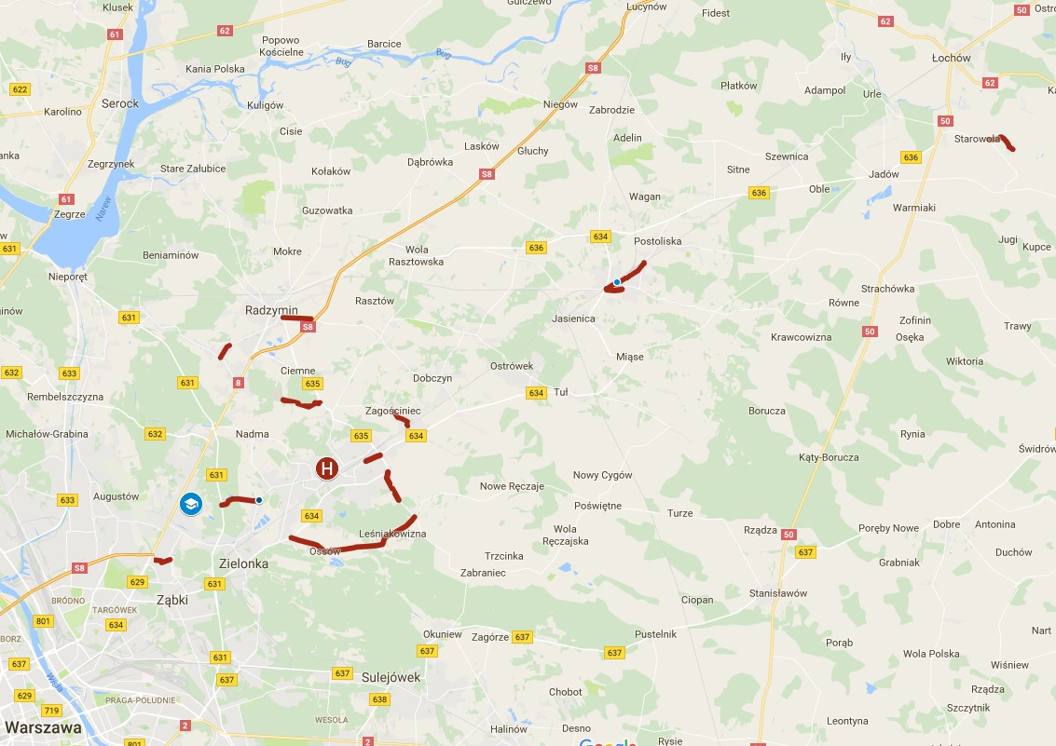
NOWE ZADANIA
LEGENDA
BUDOWANY FRAGMENT DROGI
BUDOWA RONDA
BUDOWA SZKOŁY
INWESTYCJE W SZPITALU POWIATOWYM

Slide 9
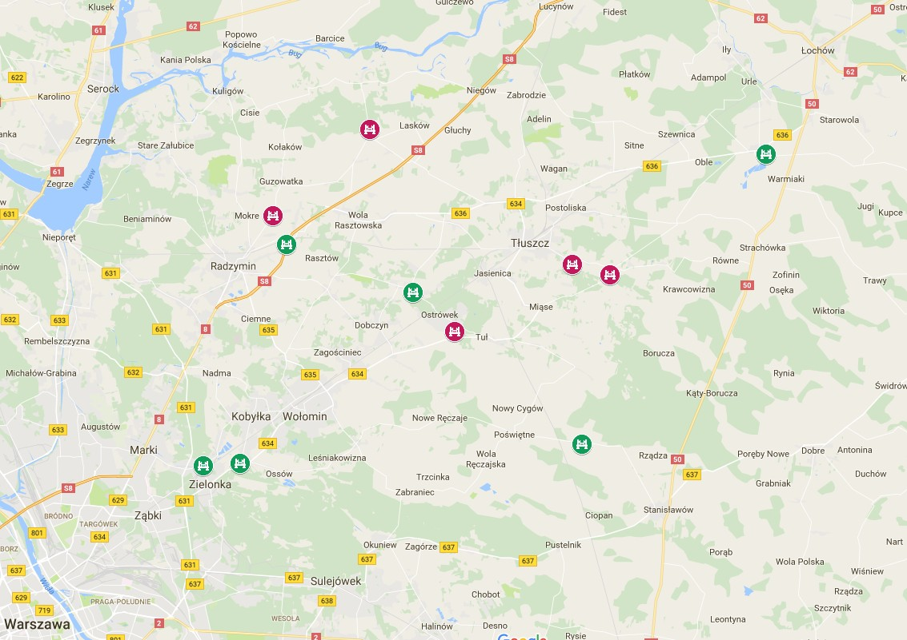
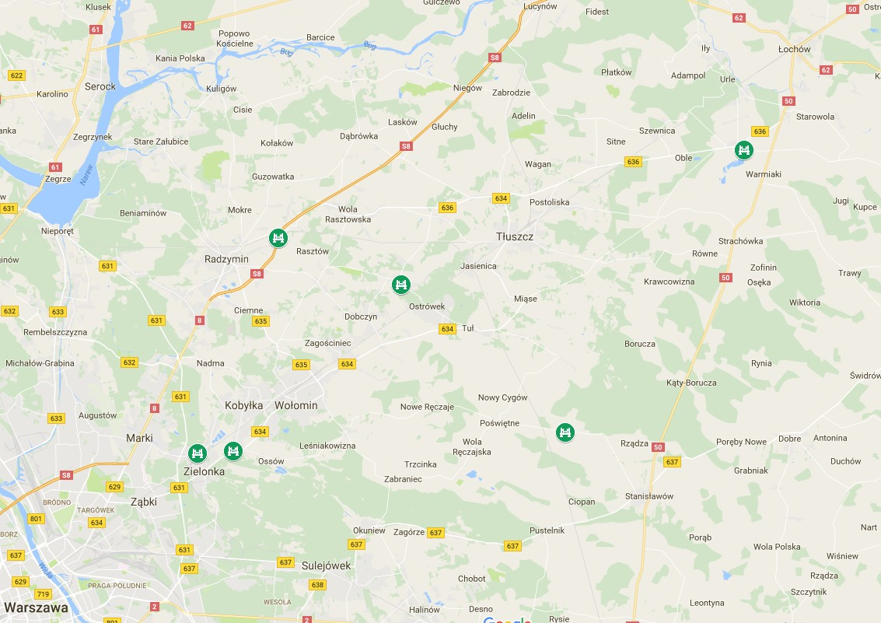
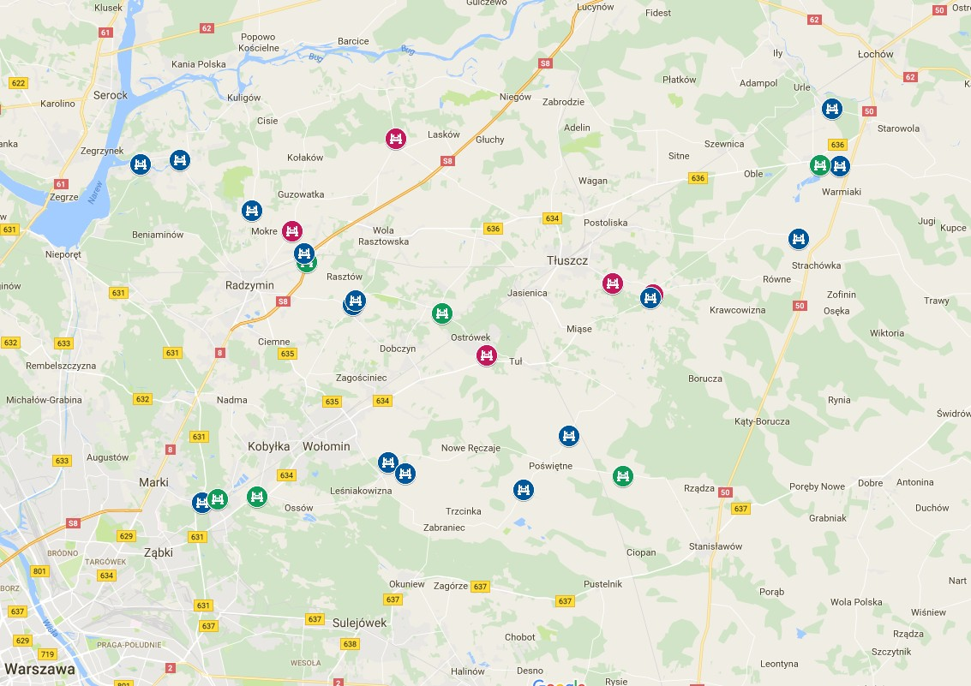
OBIEKTY MOSTOWE
LEGENDA
MOSTY OGÓŁEM
MOSTY ODTWORZEONE Z REZERWY SUBWENCJI OGÓLNEJ W LATACH 2011 - 2016
MOSTY PLANOWANE DO MODERNIZACJI Z REZERWY SUBWENCJI OGÓLNEJ W LATACH 2017 2021

Slide 10
DZIĘKUJĘ ZA UWAGĘ.

